Slide 1
Aplicación sistemática de algoritmos de aprendizaje automático para el estudio de la epilepsia y la detección de segmentos de interés en señales bioeléctricas
CRISTHOFER ISAAC PATZÁN MARTÍNEZ
Universidad del Valle de Guatemala
Facultad de Ingeniería
Carrera Ingeniería Mecatrónica
Presentación Proyecto de Graduación
Guatemala 13 de enero de 2024

Slide 2
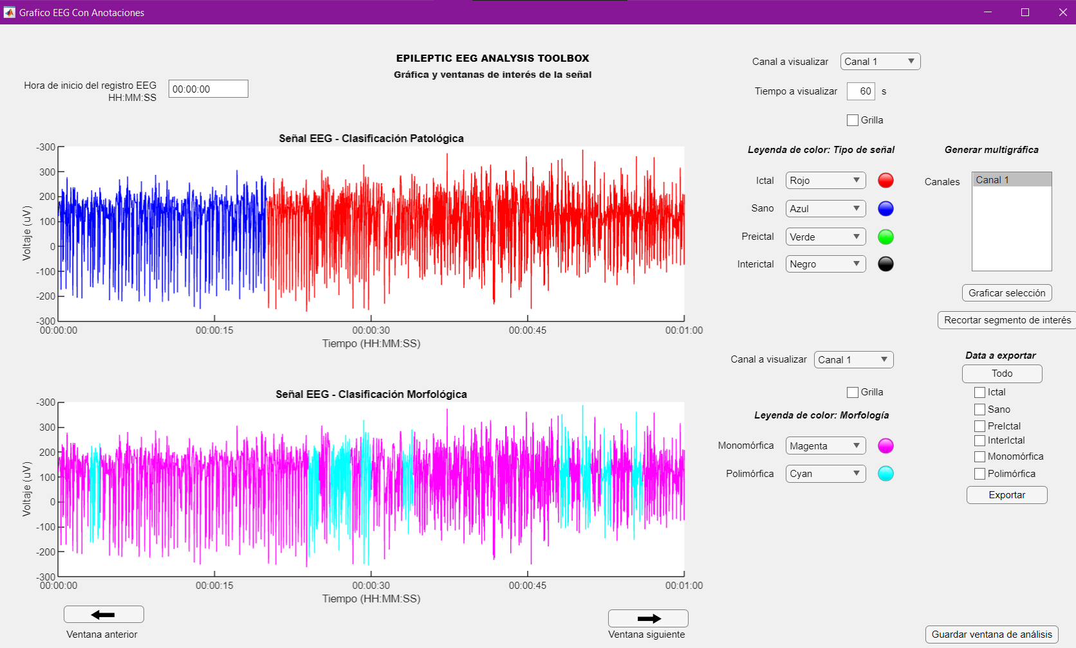
Aplicación sistemática de algoritmos de aprendizaje automático para el estudio de la epilepsia y la detección de segmentos de interés en señales bioeléctricas
CRISTHOFER ISAAC PATZÁN MARTÍNEZ
Universidad del Valle de Guatemala
Facultad de Ingeniería
Carrera Ingeniería Mecatrónica
Presentación Proyecto de Graduación
Guatemala 13 de enero de 2024

Slide 3
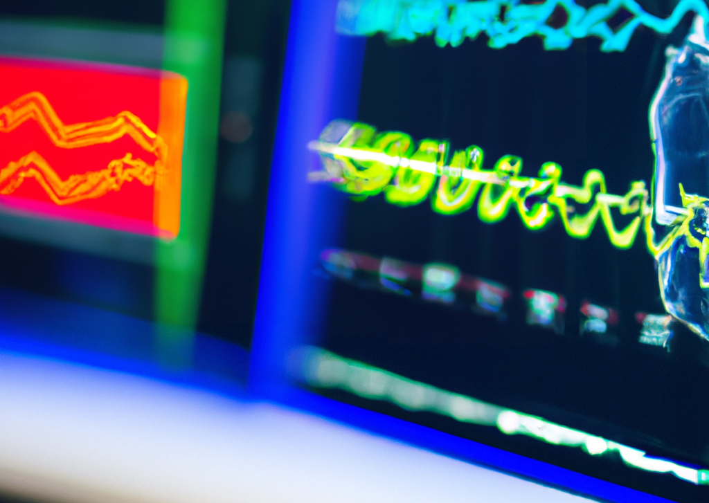

Resumen
Aplicar la herramienta de software desarrollada en fases las fases anteriores a una mayor cantidad de datos y validar su funcionamiento.
Se recopilaron datos utilizando equipos de la UVG y de pacientes de HUMANA.
Notes:
1 min max (30 s)

Slide 4
Resumen
Se mejora el proceso de detección de segmentos de interés y la actualización de la herramienta de software.
Se aplicaron clasificadores y algoritmos de agrupamiento, evaluando el rendimiento y comparando resultados.
Notes:
1 min max (30 s)

Slide 5
Objetivos
General:
Aplicar los algoritmos de aprendizaje automático desarrollados en fases anteriores a una mayor cantidad de señales bioeléctricas, y mejorar el proceso de detección de segmentos de interés en las señales, para el estudio de la epilepsia.
Específicos:
Obtener una buena cantidad de señales bioeléctricas capturadas con el equipo de la UVG, y de pacientes con epilepsia de HUMANA.
Aplicar algoritmos de aprendizaje automático desarrollados en fases anteriores, para la extracción de características de las señales bioeléctricas del tipo EEG y EMG.
Notes:
2 min max (1 min)

Slide 6
Objetivos
Mejorar el proceso de detección de segmentos de interés en las señales y la generación automática de anotaciones relevantes, según los parámetros de HUMANA.
Realizar análisis estadísticos para evaluar el rendimiento de los algoritmos e identificar posibles mejoras a los mismos.
Actualizar la herramienta de software para el estudio de la epilepsia desarrollada en fases anteriores, incorporando las mejoras a los algoritmos de clasificación y detección de segmentos de interés de las señales bioeléctricas.
Notes:
2 min max (1 min)

Slide 7
Introducción
Notes:
10 min max

Slide 8
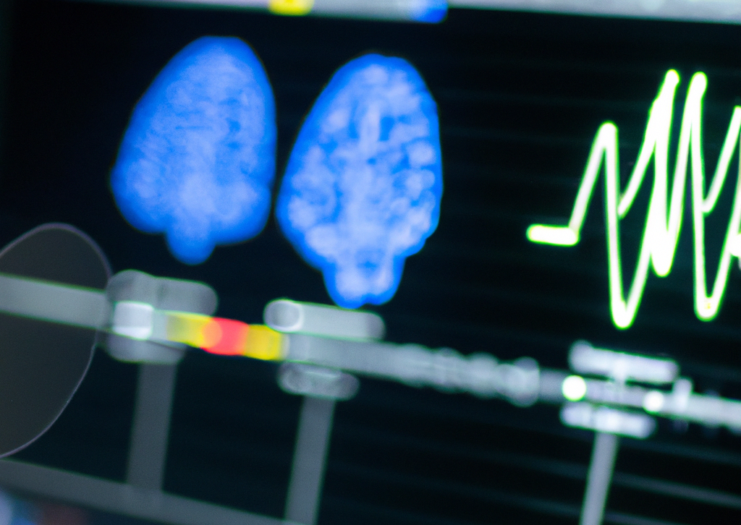
Introducción
Este proyecto de investigación tiene como objetivo principal la aplicación ampliada de algoritmos de aprendizaje automático a una mayor variedad de señales bioeléctricas, con un enfoque específico en mejorar la detección de segmentos de interés para el estudio de la epilepsia.
Se basa en trabajos anteriores que utilizaron características en el dominio del tiempo, frecuencia y transformadas Wavelet.
Notes:
2 min

Slide 9
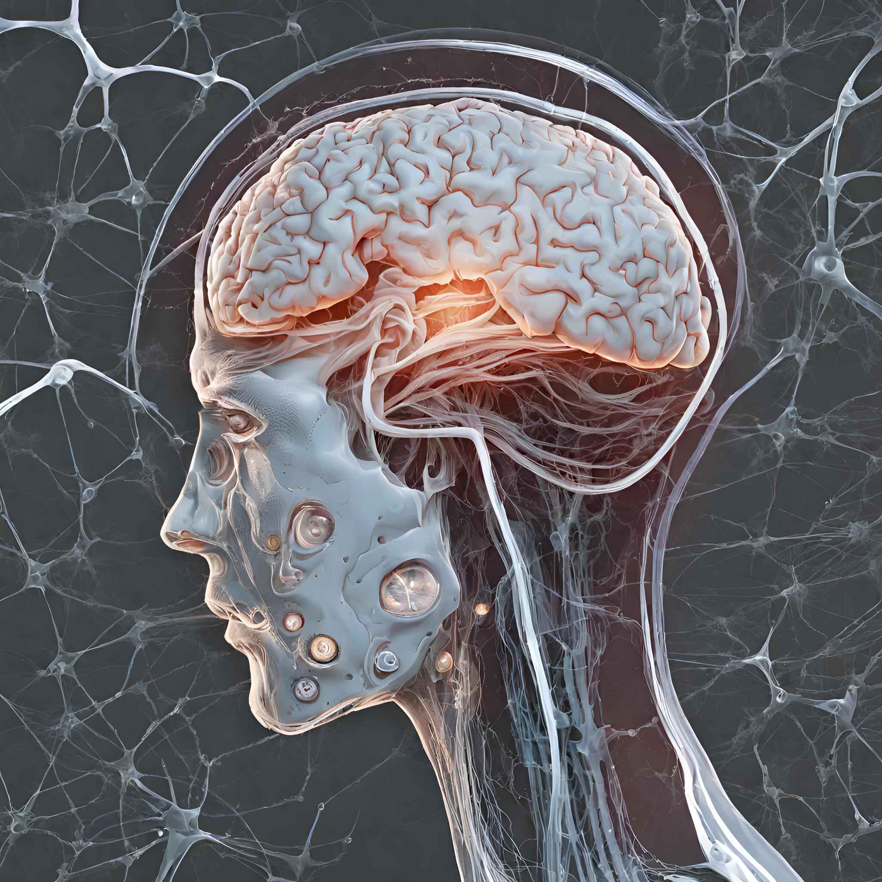

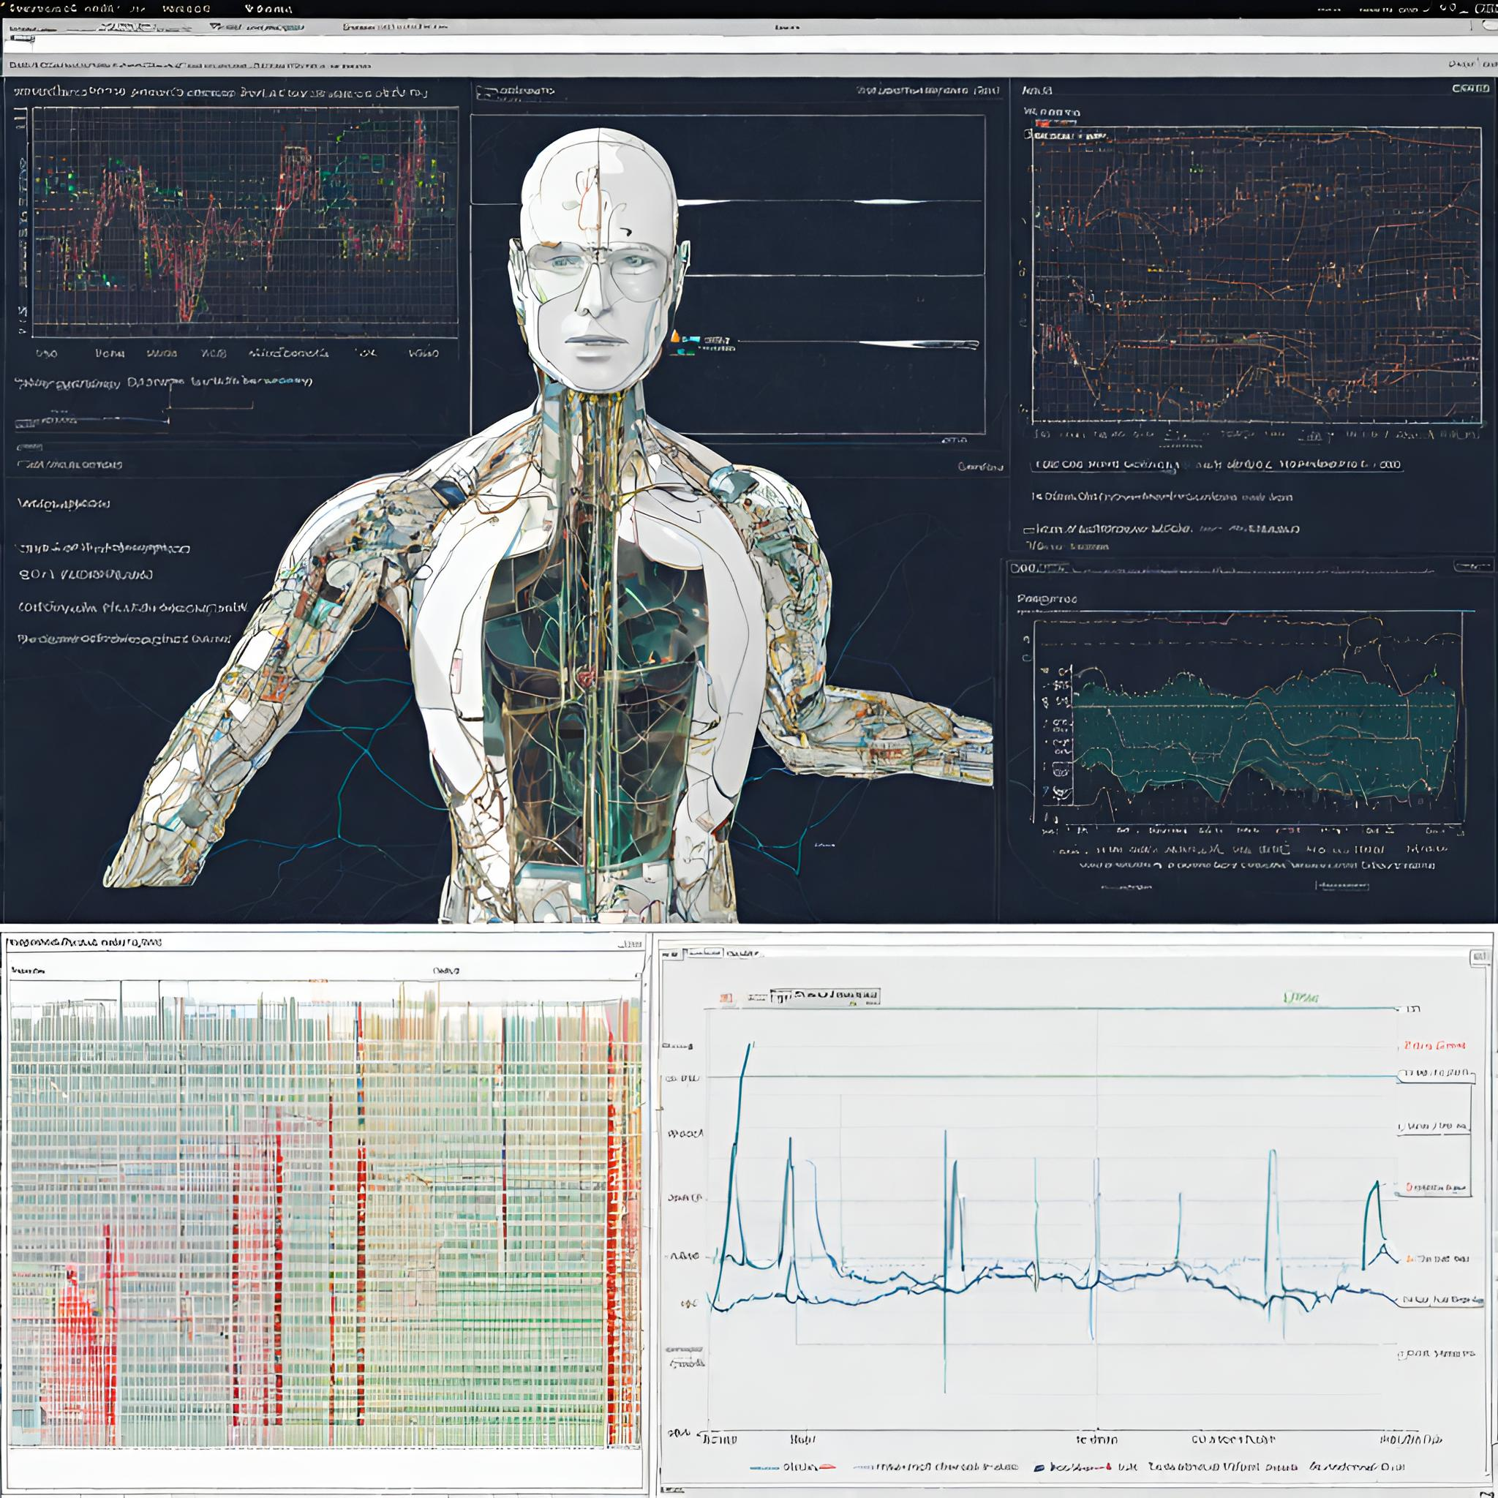
Antecedentes
Gran interés de las señales bioeléctricas en la neurociencia [1].
HUMANA juega un papel crucial, siendo la única institución en el país con un laboratorio de vídeo electroencefalograma [2].
En UVG se ha estado desarrollando una herramienta de aprendizaje automático para la detección de crisis epilépticas en señales bioeléctricas[3].
Notes:
2 min

Slide 10
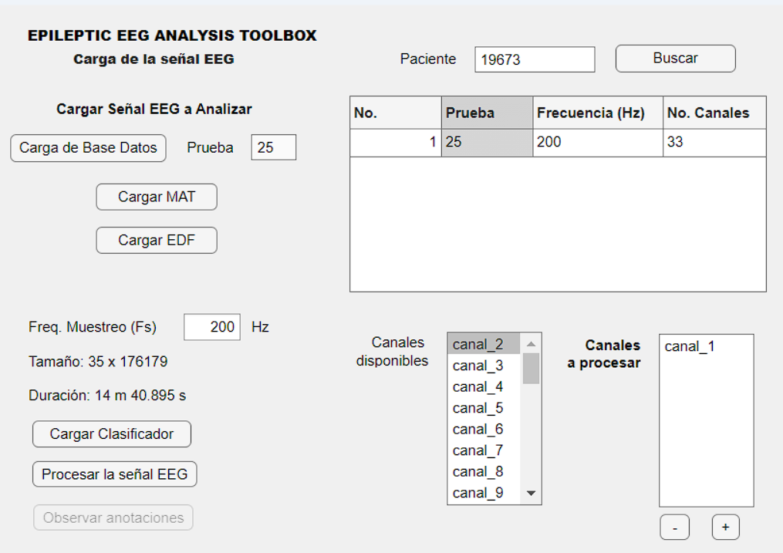
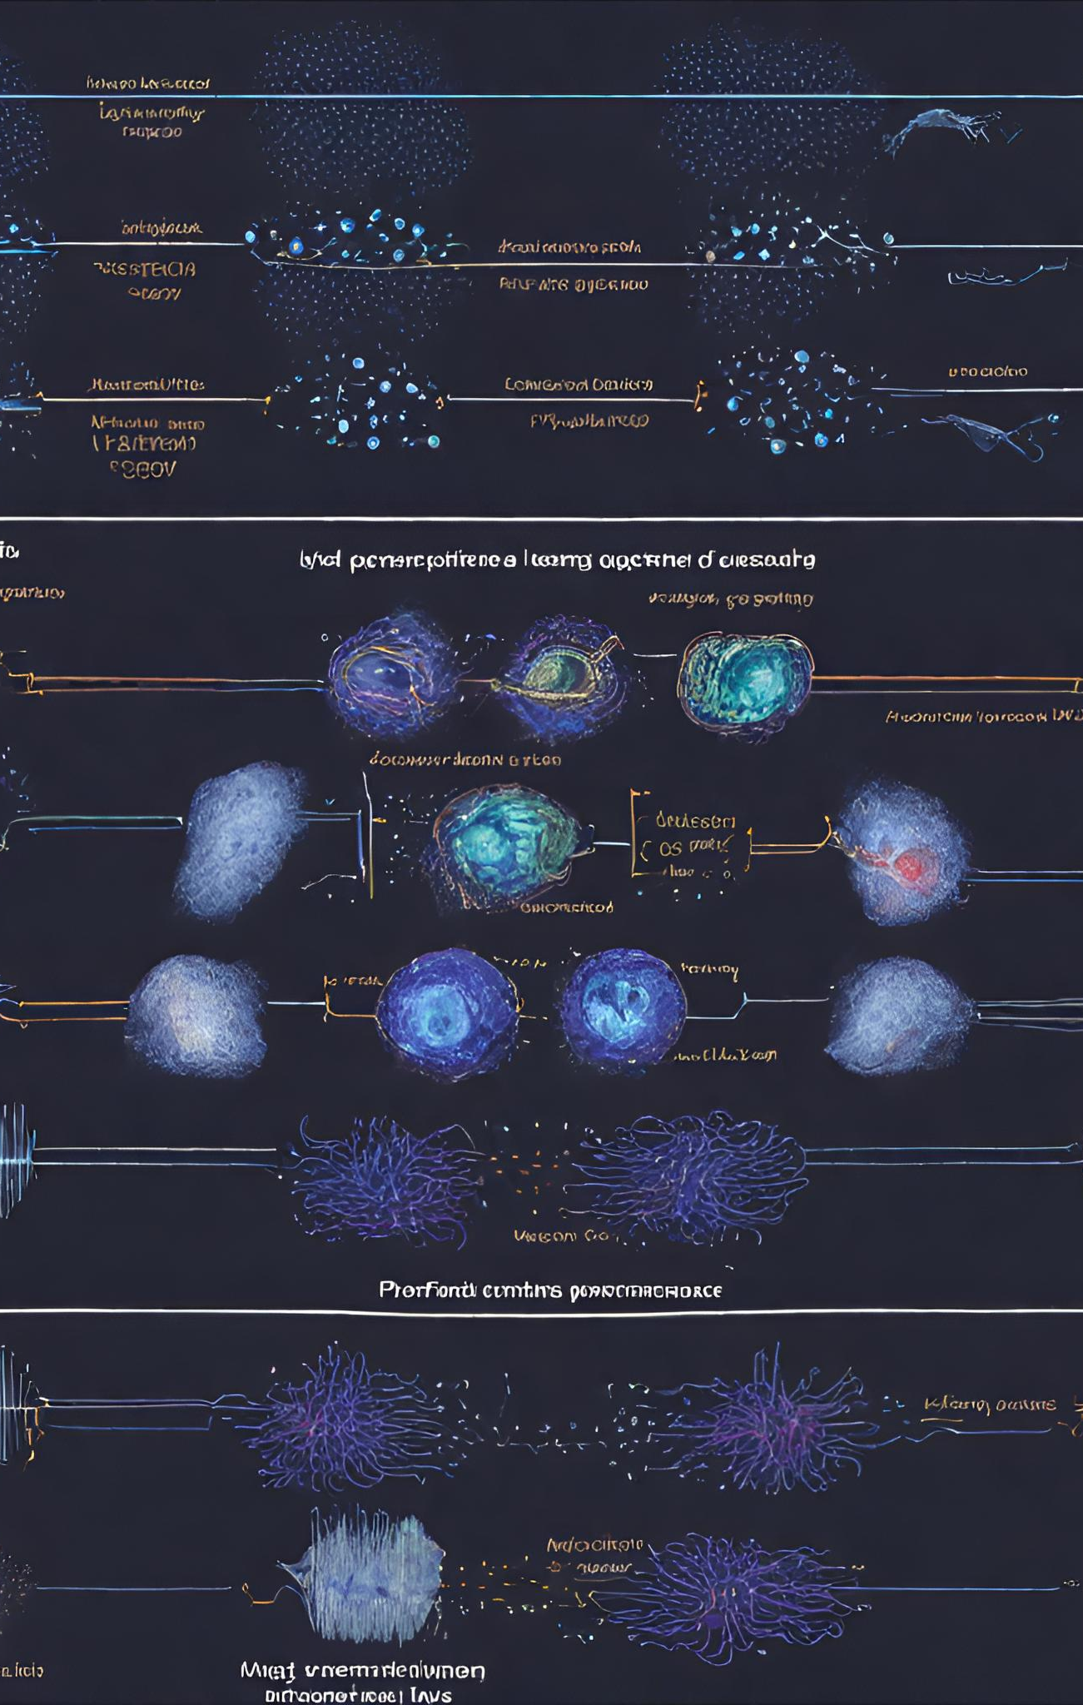
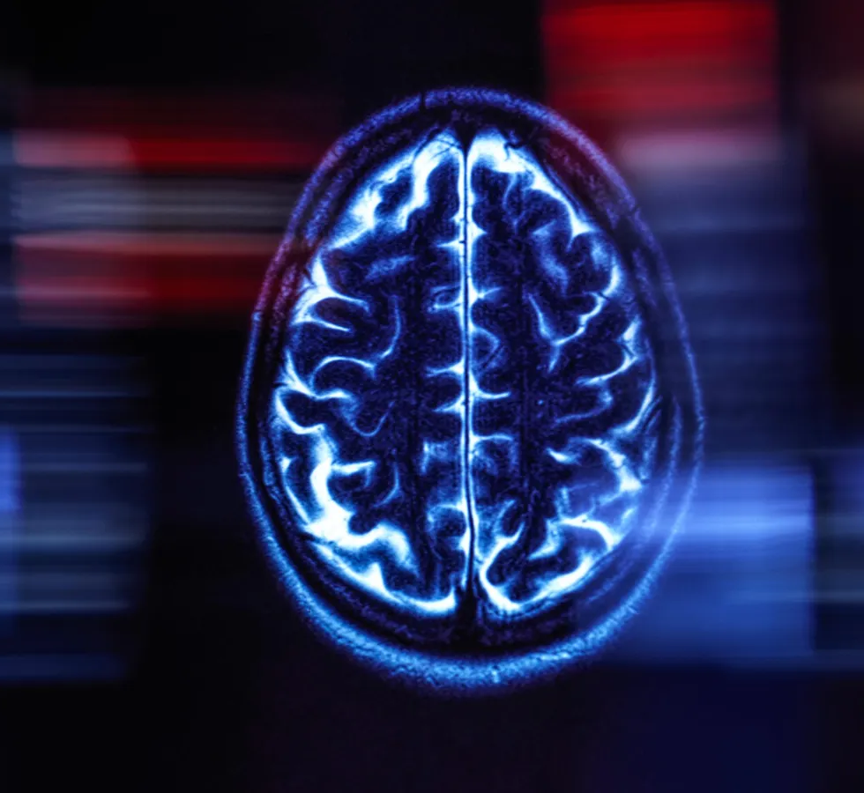
Justificación
Continuar experimentando el rendimiento de los clasificadores con diferentes técnicas de aprendizaje automático.
Aplicar algoritmos de aprendizaje automático a una mayor cantidad de señales bioeléctricas.
Actualizar la toolbox.
Notes:
2 min

Slide 11
Alcance
Recolección de señales EMG y EEG con equipo UVG. Señales bioeléctricas tipo ICTAL por HUMANA.
No se abordó la investigación de nuevos algoritmos de aprendizaje automático en este trabajo, sino la adaptación y optimización de técnicas existentes.
La implementación de tratamientos médicos y decisiones clínicas a partir de los resultados obtenidos con la herramienta estuvo fuera del alcance de este trabajo.
Notes:
2 min

Slide 12
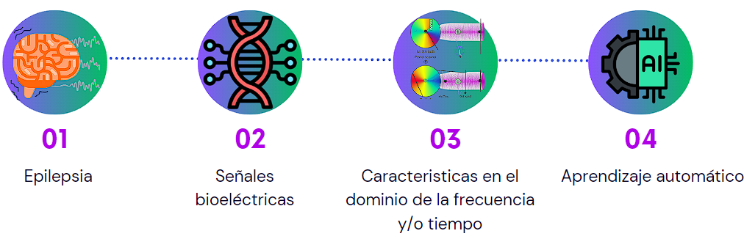
Marco teórico
[4]
[5]
[7]
[6]
Notes:
2 min

Slide 13
Métodos
Notes:
10 min max

Slide 14
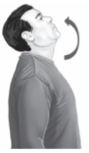
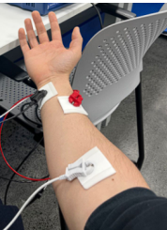
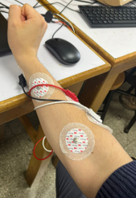
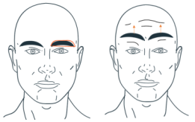
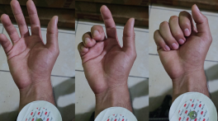
Datos obtenidos con equipo UVG
Señales EMG y EEG
Notes:
2.5 min

Slide 15
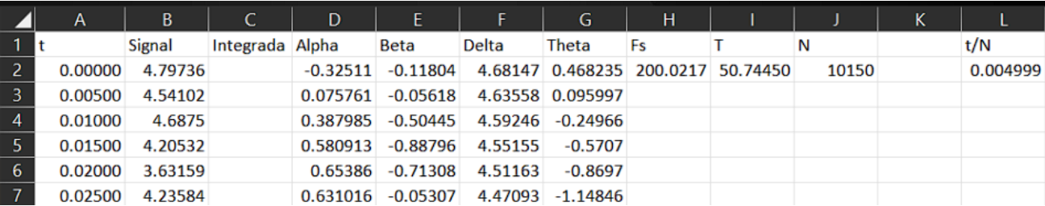
Estándar en recolección de datos BIOPAC
Señal (signal)
Tiempo de grabación (T)
Número de muestras (N)
Notes:
2.5 min

Slide 16
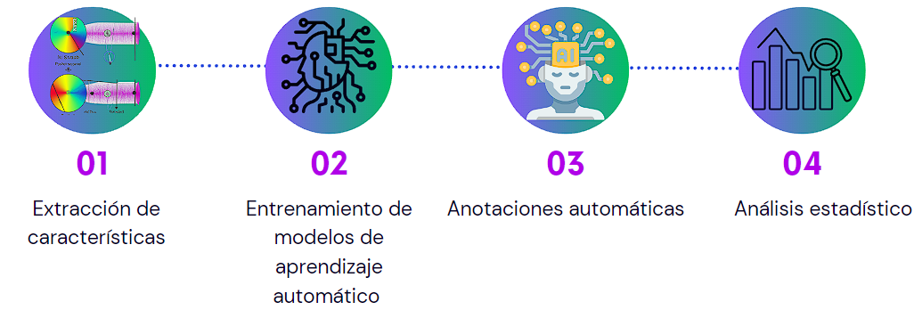
Aprendizaje automático
Notes:
2.5 min

Slide 17
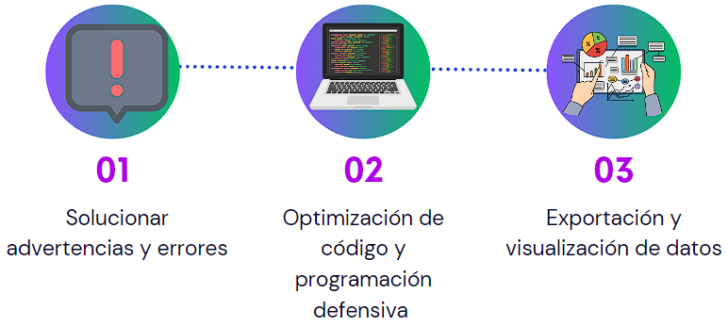
Actualización de la herramienta de software para el estudio de la epilepsia
Notes:
2.5 min

Slide 18
Resultados
Notes:
7 mins

Slide 19
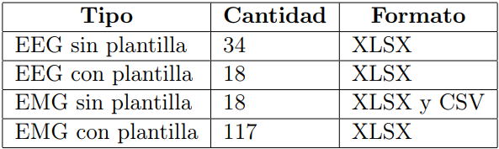
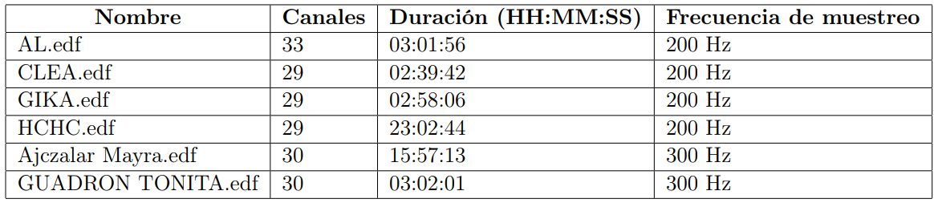

Señales Bioeléctricas obtenidas
Grabaciones UVG
Grabaciones HUMANA
Objetivo 1. Recolección de datos
Notes:
0.5 min

Slide 20
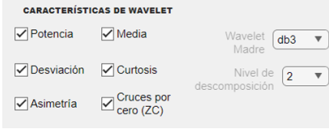
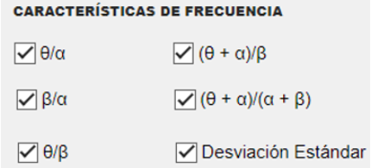
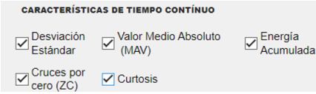
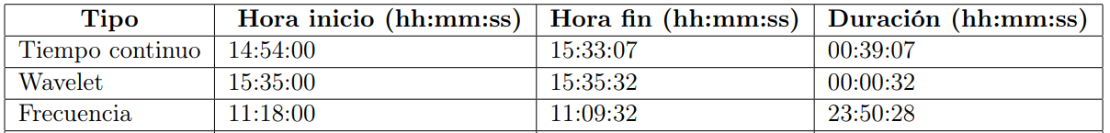
Extracción de características
Notes:
0.5 min

Slide 21
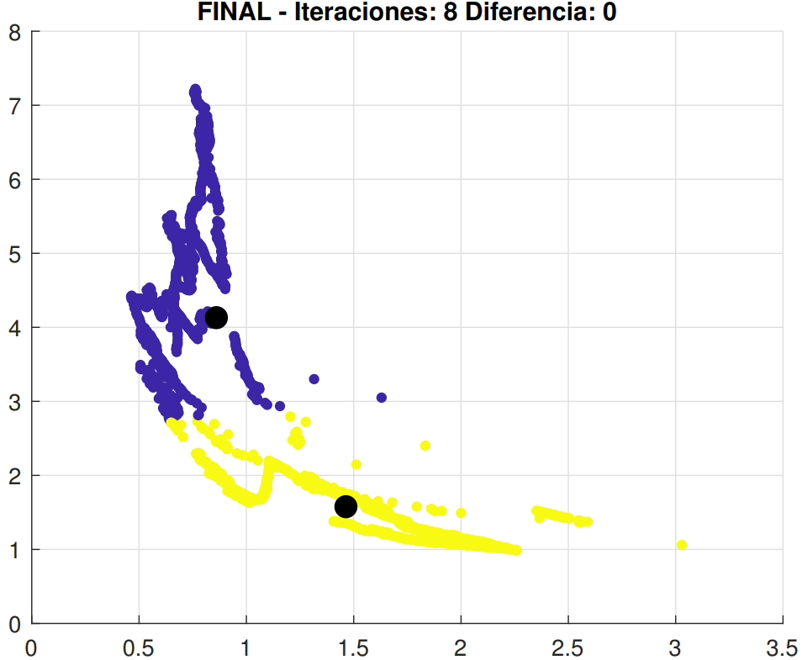
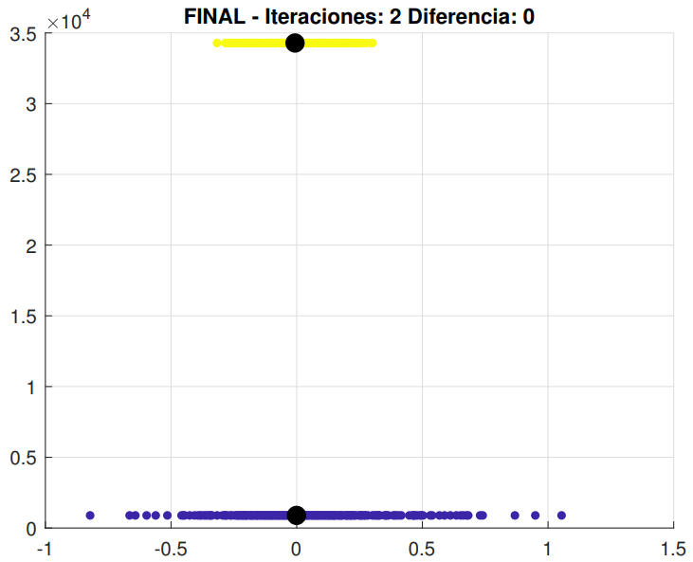
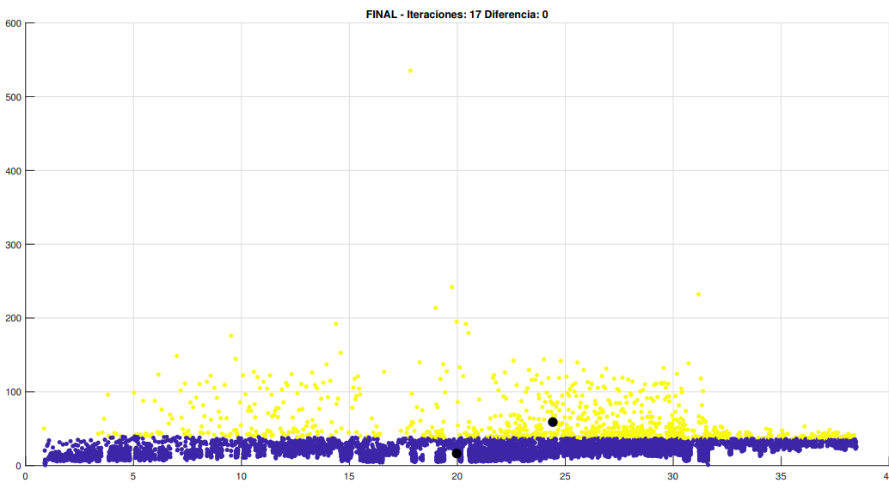
Extracción de características
Características en tiempo continuo, frecuencia y wavelets
Notes:
0.5 min

Slide 22
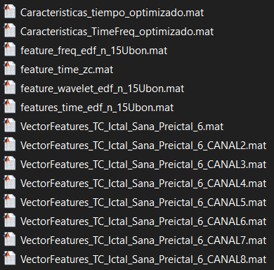
Extracción de características
Objetivo 2. Aplicar algoritmos de aprendizaje automático desarrollados en fases anteriores
Notes:
0.5 min

Slide 23
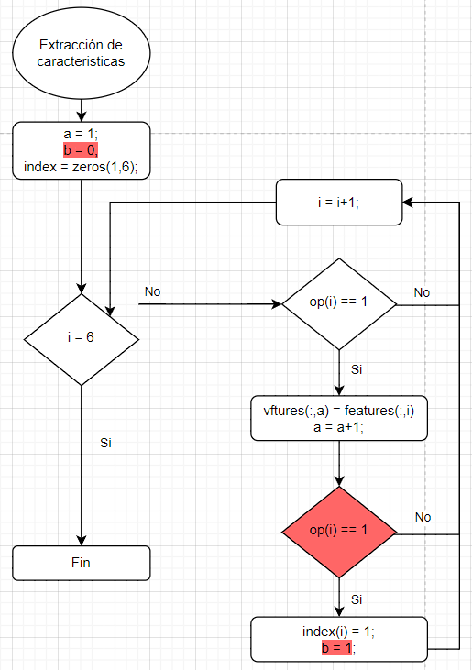
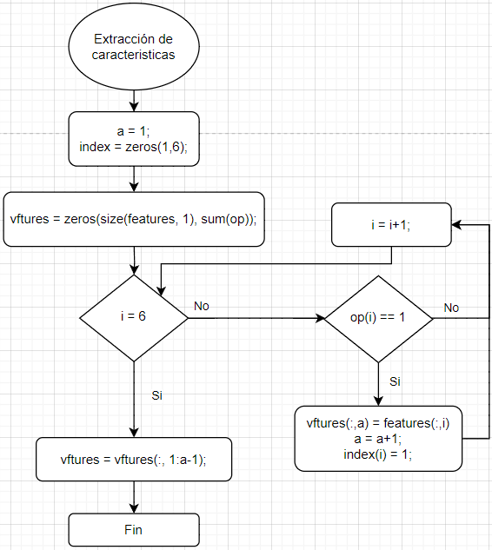
Optimización de la herramienta de software para el estudio de la epilepsia
Notes:
0.5 min

Slide 24
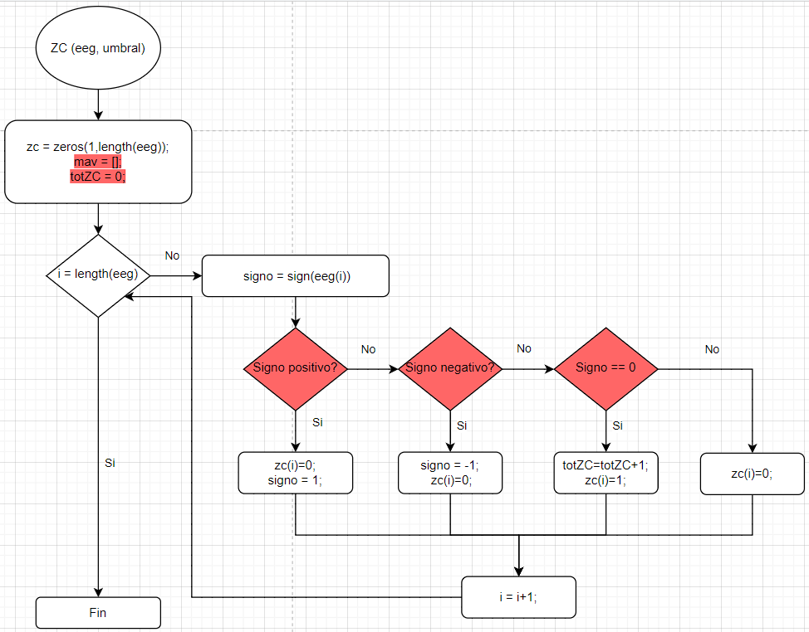
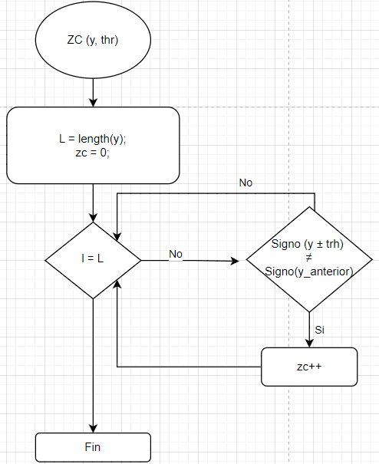
Optimización de la herramienta de software para el estudio de la epilepsia
Notes:
0.5 min

Slide 25
Optimización de la herramienta de software para el estudio de la epilepsia
Objetivo 3. Mejorar el proceso de detección de segmentos de interés y la generación automática de anotaciones
Notes:
0.5 min

Slide 26
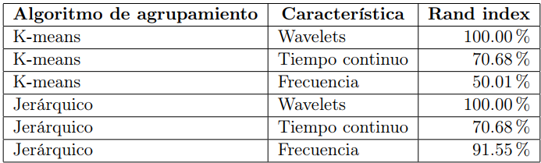
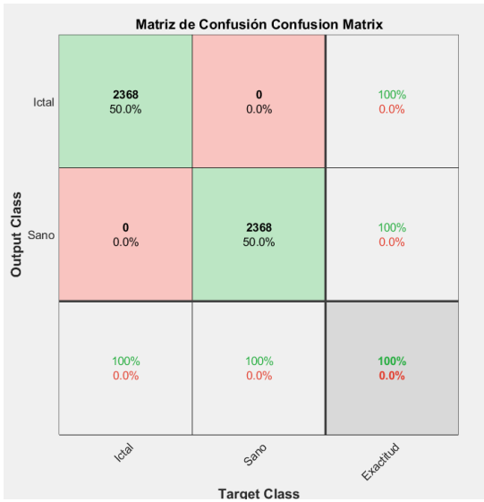
Resultados estadísticos
Aprendizaje no supervisado
Aprendizaje supervisado Resultados por encima del 85% de exactitud.
Notes:
0.5 min

Slide 27
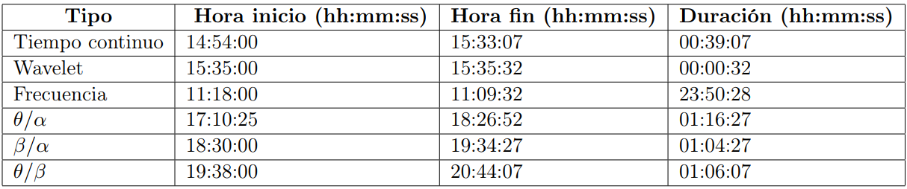
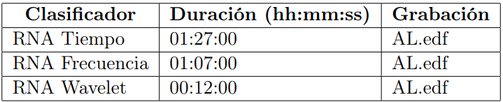
Resultados estadísticos
Notes:
0.5 min

Slide 28
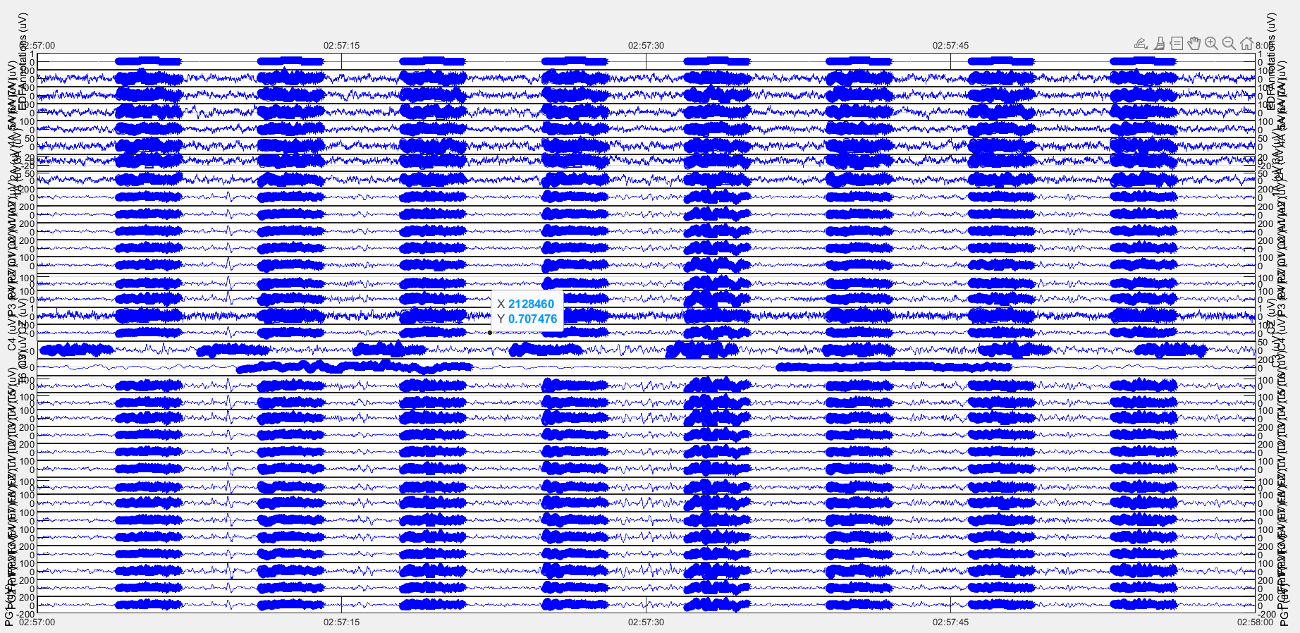
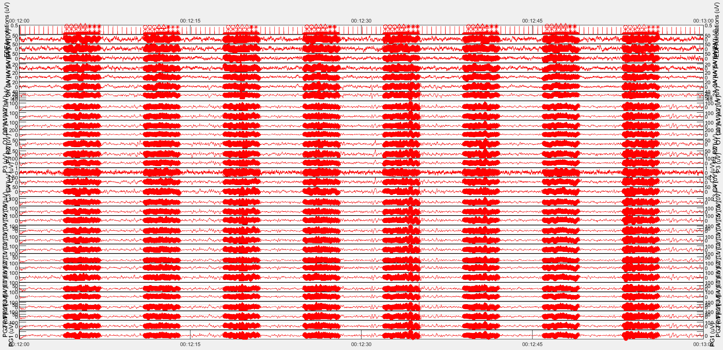
Resultados estadísticos
Objetivo 4. Análisis estadísticos para evaluar el rendimiento de los algoritmos e identificar posibles mejoras
Notes:
0.5 min

Slide 29
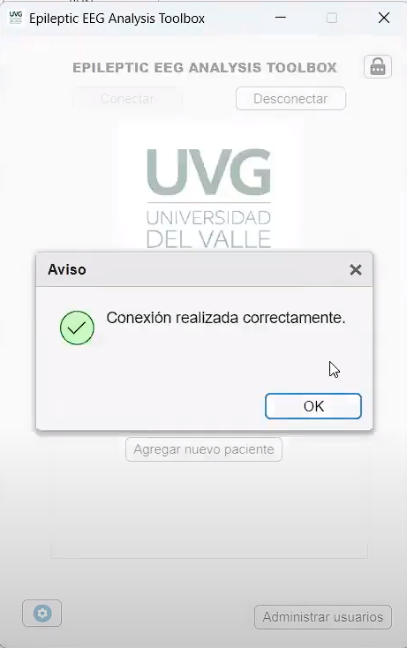
Actualización de la herramienta de software
Notes:
0.5 min

Slide 30
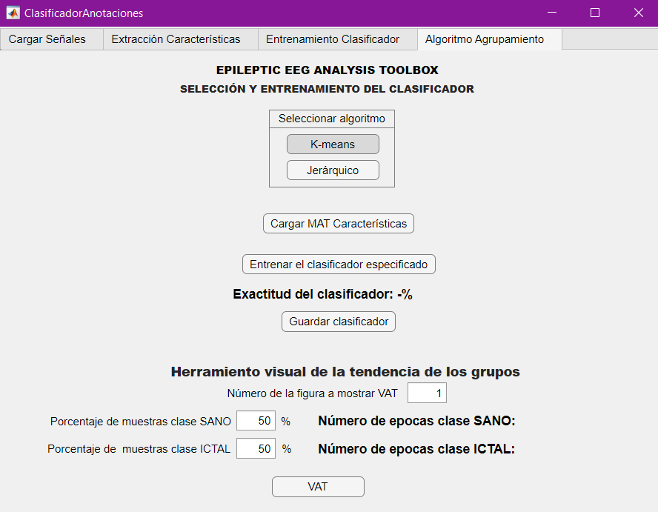
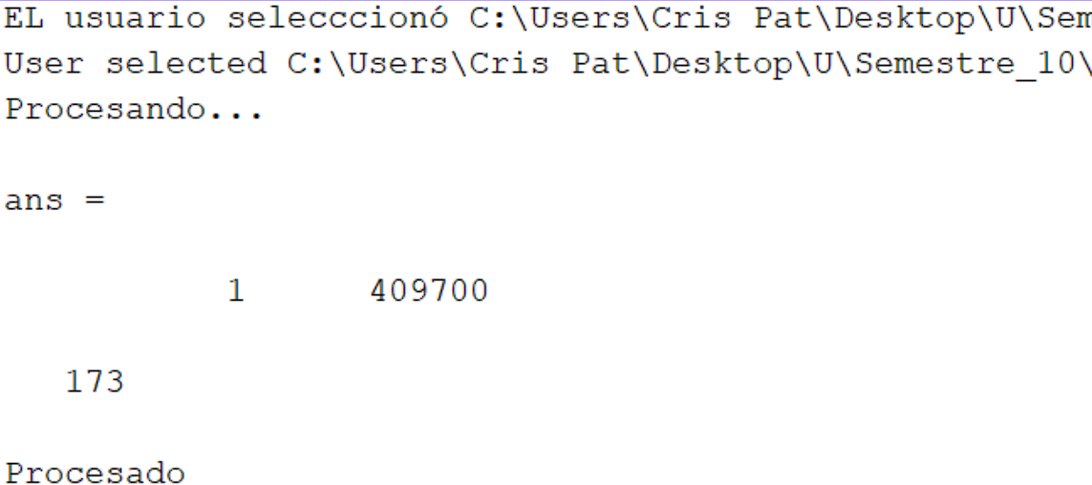
Actualización de la herramienta de software
Notes:
0.5 min

Slide 31
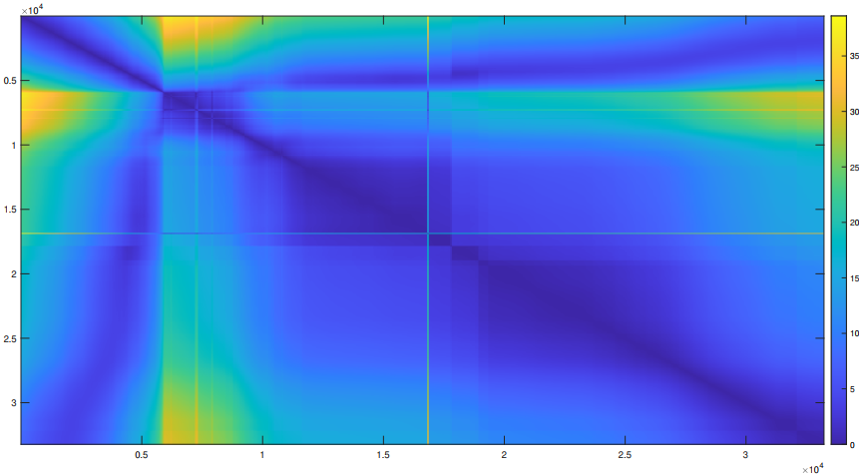
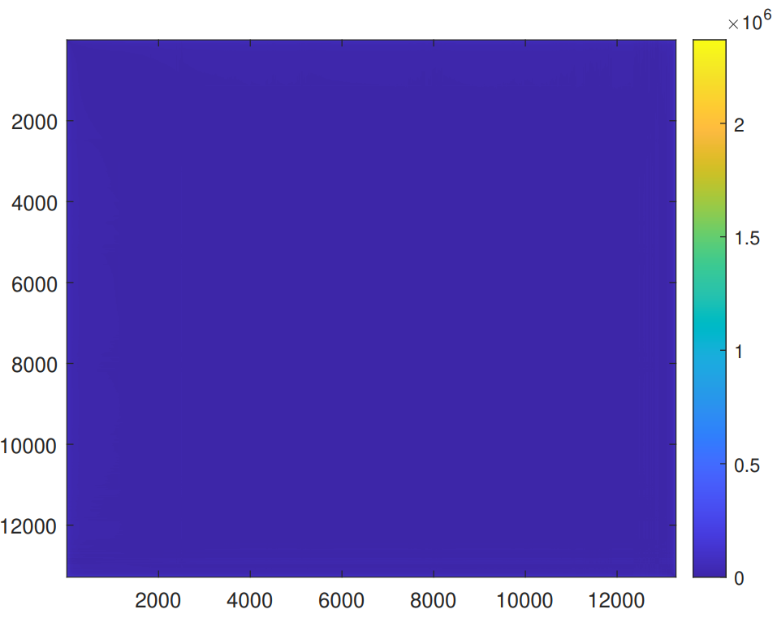
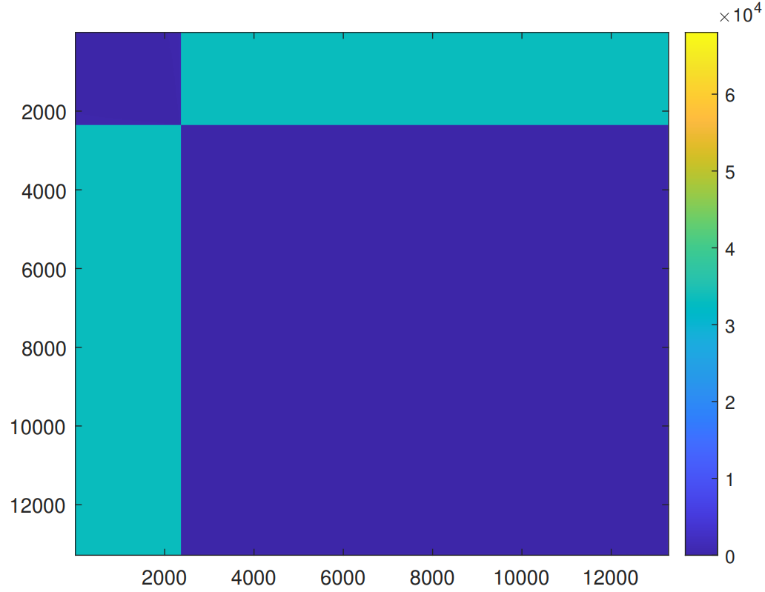
Actualización de la herramienta de software
Objetivo 5. Actualizar la toolbox y agregar mejoras
Notes:
0.5 min

Slide 32
Exploración de nuevo algoritmo de agrupamiento

Slide 33
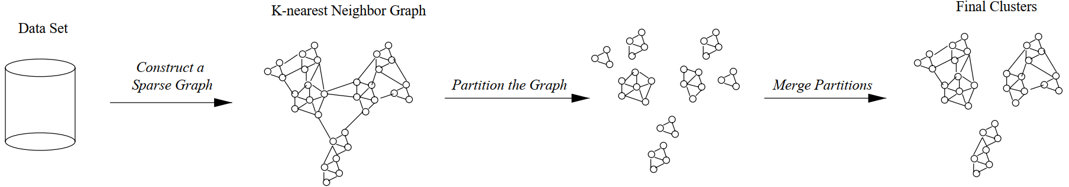
CHAMELEON
Su funcionamiento, se destaca por su capacidad de adaptarse a la estructura inherente de los datos, evaluando tanto la distancia entre puntos como la densidad local.
A través de la detección de subconjuntos más densos y la conexión de grupos similares, CHAMELEON crea jerarquías que representan la organización intrínseca de los datos.
Su enfoque dinámico y flexible permite una clasificación precisa incluso en conjuntos de datos con formas y estructuras diversas. Así, CHAMELEON se posiciona como una herramienta valiosa para la exploración y comprensión de patrones en conjuntos de datos complejos [8].
Notes:
0.5 min

Slide 34
CHAMELEON
Notes:
0.5 min

Slide 35
Conclusiones y Recomendaciones
Notes:
5 mins max

Slide 36
Conclusiones
La obtención de señales bioeléctricas permitió contar con un conjunto diverso y representativo para su posterior análisis. La recopilación de datos de pacientes con epilepsia atendidos en el Instituto HUMANA y de registros capturados con el equipo de la Universidad del Valle de Guatemala proporcionó una base sólida para la investigación y el desarrollo de la herramienta de software.
Tras los análisis realizados las características que mejor resultados han presentado para la predicción de clases, son en el dominio tiempo-frecuencia con las transformadas wavelets, además de, ser las que menos costo computacional requieren.
Notes:
1 min

Slide 37
Conclusiones
La aplicación de algoritmos de aprendizaje automático previamente desarrollados para la extracción de características de las señales EEG y EMG fue exitosa. Estos algoritmos demostraron ser efectivos en la identificación de patrones relevantes en las señales bioeléctricas y en la generación de características que sirvieron como entrada para los procesos de detección de segmentos de interés. Aunque se percibe la necesidad de contar con una mayor cantidad de datos de distintas personas por parte de HUMANA.
Los análisis estadísticos realizados arrojaron resultados positivos en términos del rendimiento de los algoritmos implementados. Estos análisis proporcionaron una base sólida para la toma de decisiones y la optimización de los algoritmos utilizados
Notes:
1 min

Slide 38
Conclusiones
La revisión y mejora de la herramienta de software desarrollada en fases anteriores ha culminado en una versión notablemente más intuitiva y amigable para el usuario. Las implementaciones realizadas en los algoritmos de clasificación y detección de segmentos de interés representan un avance significativo en la automatización de procesos clínicos relacionados con la epilepsia. También simplifica la tarea de actualizar y depurar la herramienta, permitiendo un desarrollo continuo y eficiente
Notes:
1 min

Slide 39

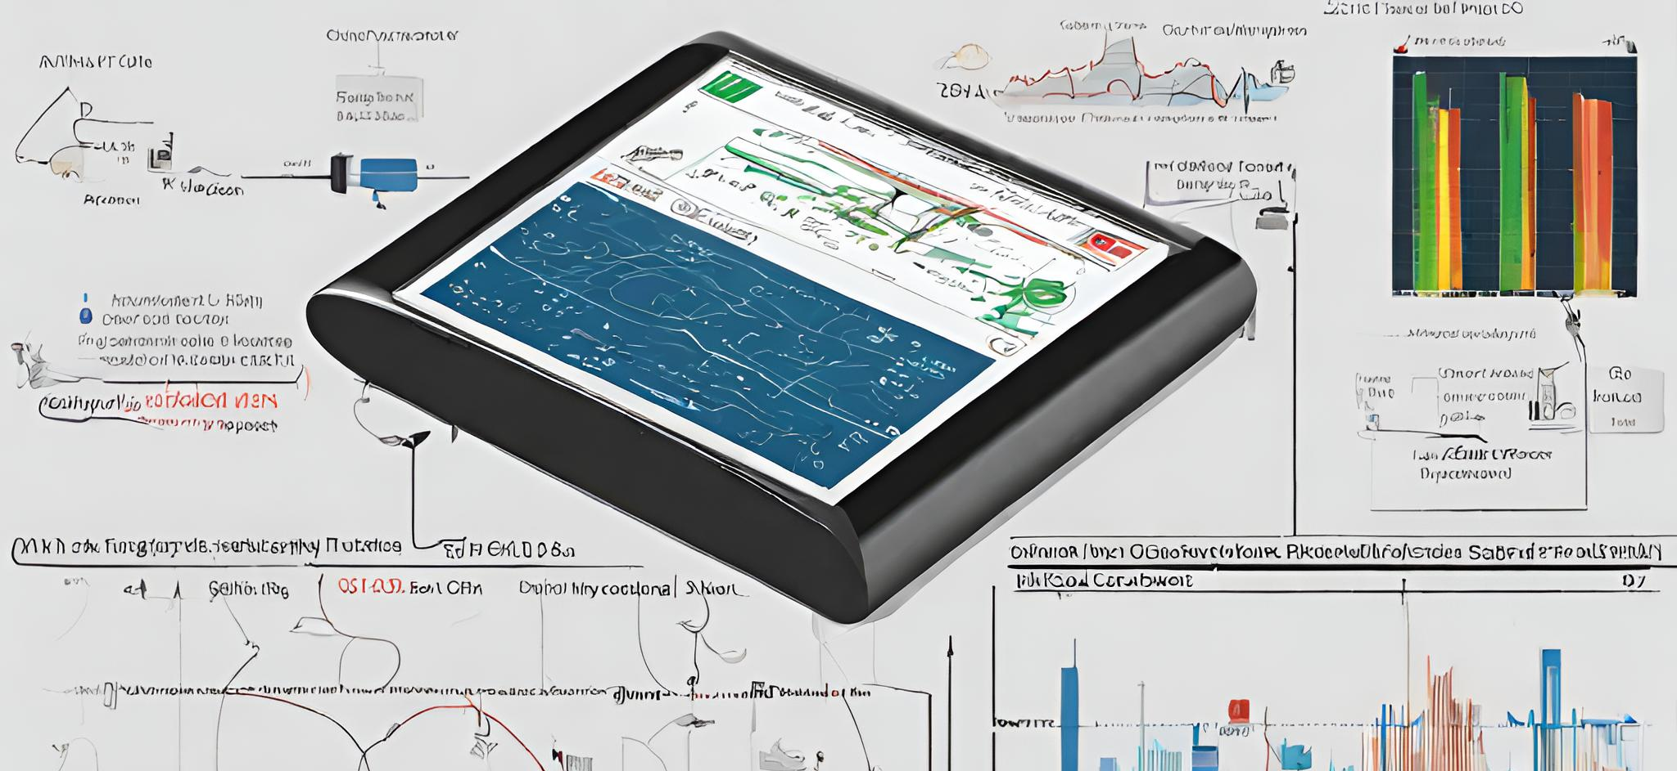

Recomendaciones
Continuar la recopilación de datos de señales bioeléctricas
Considerar crear una versión de la herramienta en Python debido a sus herramientas en IA
Notes:
1 min

Slide 40
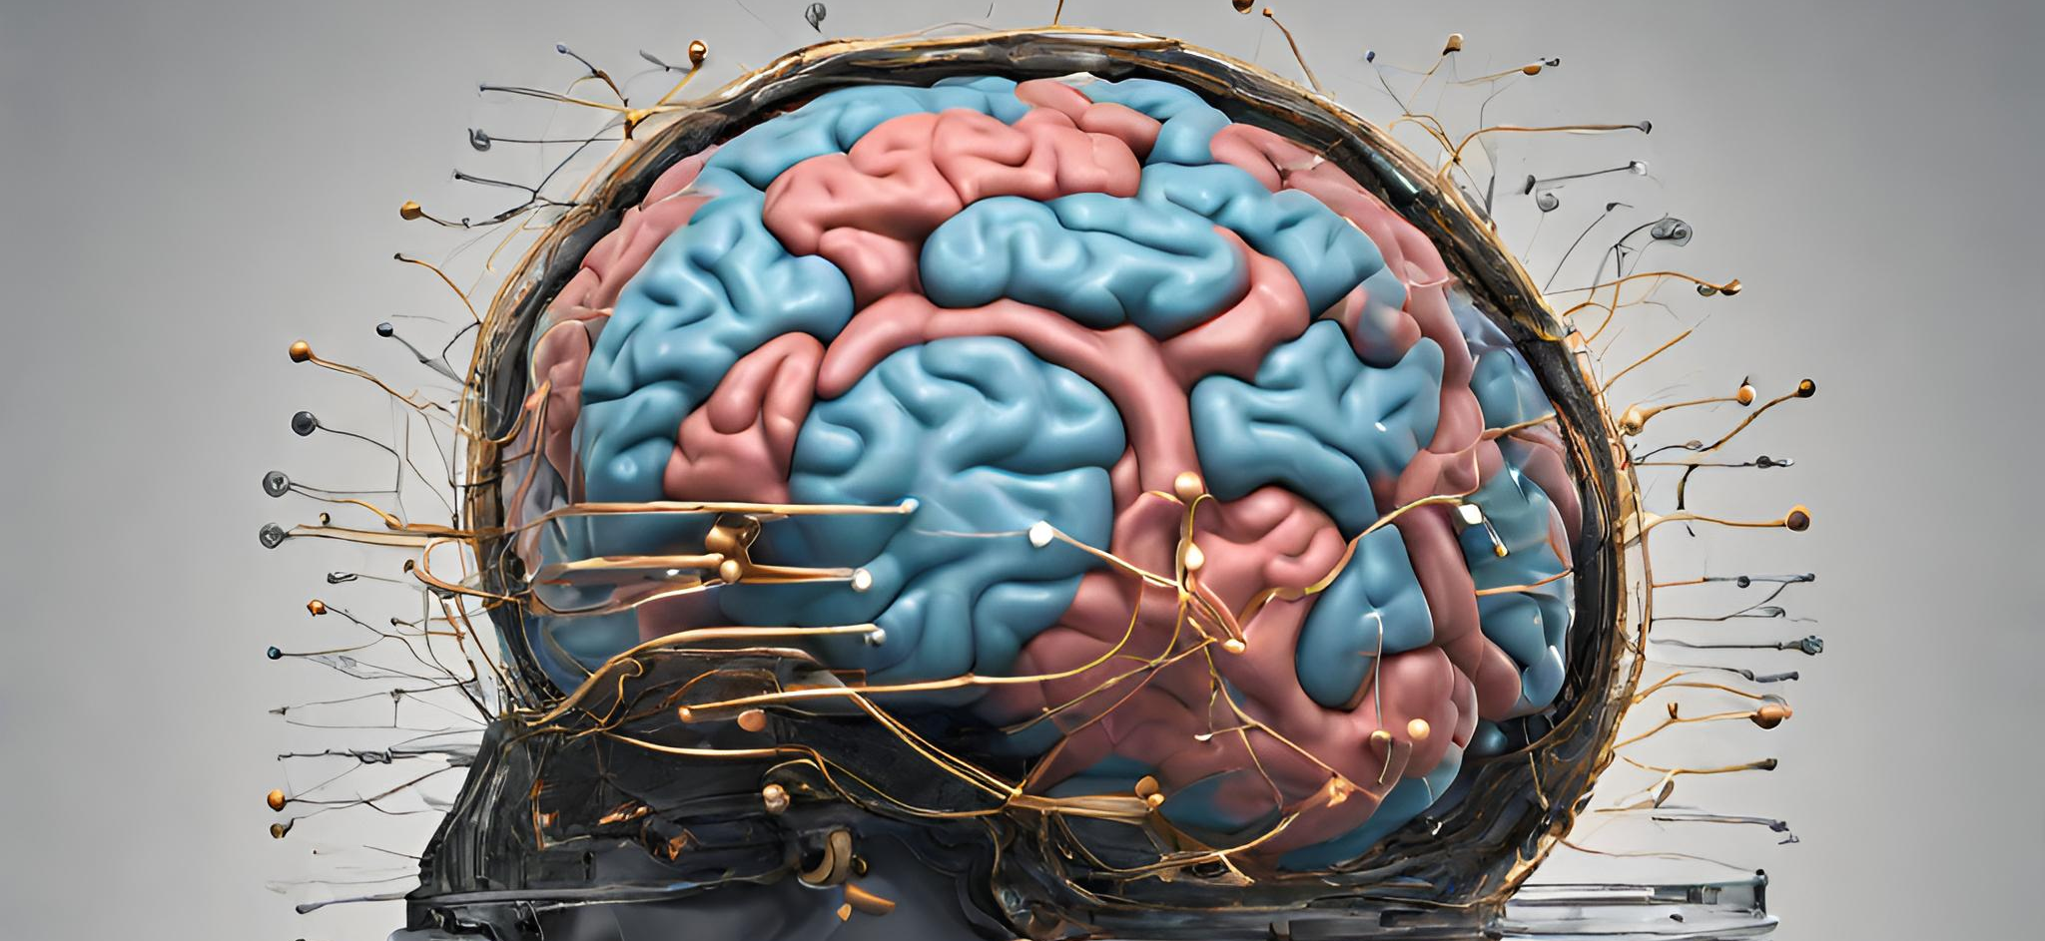

Recomendaciones
Realizar una validación clínica más amplia de la herramienta de software desarrollada en entornos médicos reales.
Explorar la aplicación de esta metodología en el estudio de otros trastornos neurológicos como el Parkinson
Notes:
1 min

Slide 41
Referencias Bibliográficas
[1] E. Pichon Riviére, “Patogenia y dinamismos de la epilepsia,” 2017
[2] C. de Epilepsia y Neurocirugía Funcional, HUMANA, Epilepsia, mar. de 2021. dirección: https://humanagt.org/epilepsia/
[3] C. Lemus, “Análisis y anotación de señales bioeléctricas de pacientes con epilepsia utilizando técnicas de aprendizaje automático supervisado y no supervisado,” Tesis de licenciatura, Universidad Del Valle de Guatemala, 2022.
[4] J. E. Mendizabal y L. F. Salguero, “Prevalence of epilepsy in a rural community of Guatemala,” Epilepsia, vol. 37, n.o 4, págs. 373-376, 1996
[5] D. D. Tinoco y D. F. Gudiño, Redes neuronales en la Caracterización de Señales bioeléctricas, 2018. dirección: https://virtual.cuautitlan.unam.mx/intar/?page_id=977
[6] A. S. Al-Fahoum y A. A. Al-Fraihat, “Methods of EEG signal features extraction using linear analysis in frequency and time-frequency domains,” International Scholarly Research Notices, vol. 2014, 2014
[7] J. C. Tello y S. Informáticos, “Reconocimiento de patrones y el aprendizaje no supervisado,” Universidad de Alcalá, Madrid, 2007.
[8] G. Karypis, E.-H. Han y V. Kumar, Chameleon: Hierarchical clustering using dynamic modeling, computer, vol. 32, n.o 8, págs. 68-75, 1999.

Slide 42
¡Gracias por su atención! (Inicia espacio para preguntas de la Terna)

